Slide 1
PIS-COFINS NA DESMUTUALIZAÇÃO DAS BOLSAS DE VALORES
Fernando Tonanni

Slide 2
A desmutualização das Bolsas
A BM&F e a Bovespa eram constituídas como associações civis sem fins lucrativos.
Patrimônio constituído por títulos patrimoniais detidos por seus associados.
Para que pudessem operar nas referidas bolsas de valores, as corretoras de valores mobiliários deveriam possuir tais títulos.
Até 2007, os títulos patrimoniais das Bolsas eram detidos primariamente por sociedades corretoras e distribuidoras de títulos e valores mobiliários, bancos e outras instituições financeiras que comumente operam nos mercados de capitais.
Em meados de 2007, deliberou-se pela desmutualização das associações e pela execução de uma série de operações societárias que resultaram na criação da BM&F Bovespa.

Slide 3
A desmutualização das Bolsas
Em decorrência de operações realizadas em 2007, as instituições associadas à antiga associação BM&F receberam ações ordinárias da BM&F S.A., sociedade por ações que a sucedeu.
Ainda em decorrência de operações realizadas em 2007, as instituições associadas à antiga associação Bovespa receberam, inicialmente, ações da Bovespa Serviços e Participações S.A. (“Bovespa Serviços”) da Bovespa Holding S.A. (“Bovespa Holding”), sendo as ações da primeira posteriormente substituídas por novas ações da última em decorrência de operação de incorporação de ações.
Posteriormente, em 2008, ocorreu a incorporação da BM&F e das ações da Bovespa Holding pela Nova Bolsa S.A. Em decorrência dessa operação, os acionistas das duas primeiras tiveram suas ações substituídas por ações emitidas pela última que passou a se chamar BM&F Bovespa.

Slide 4
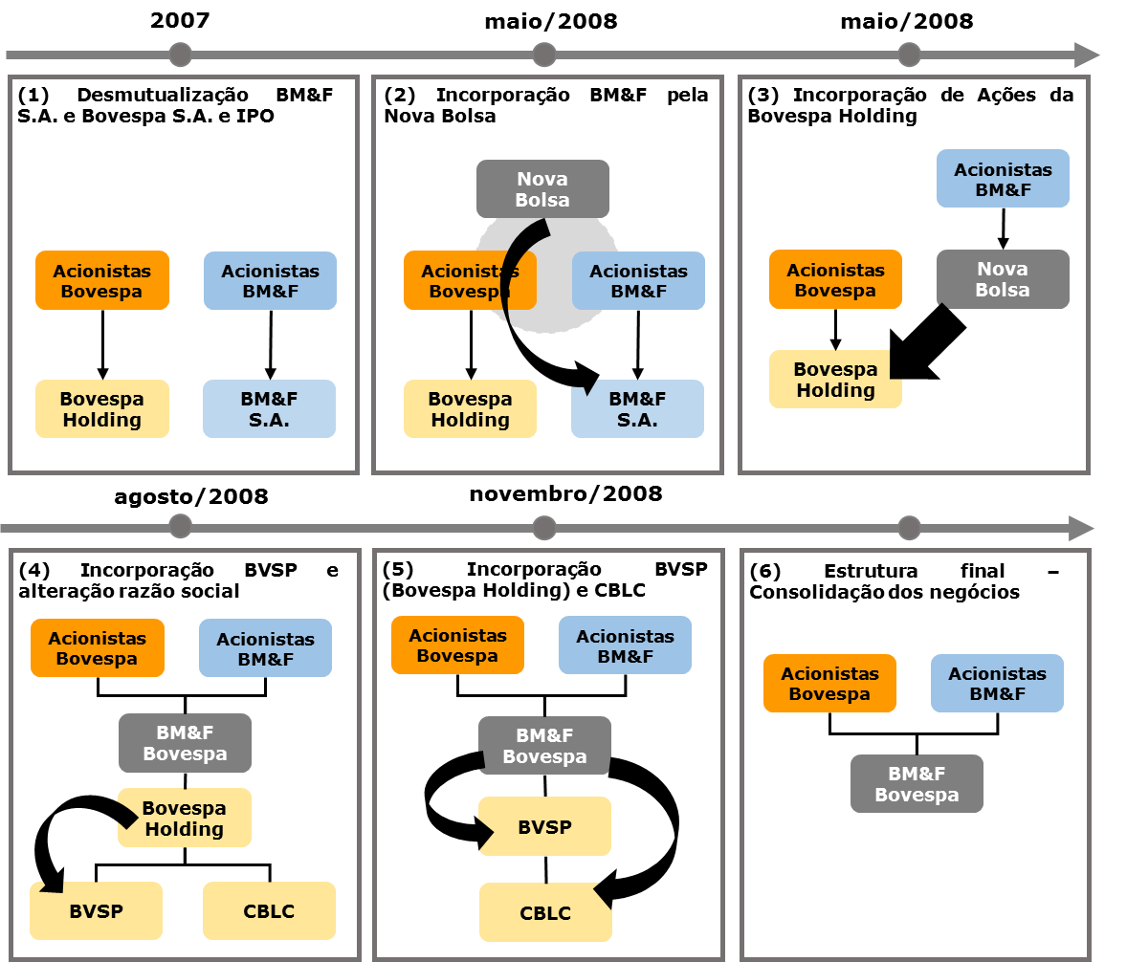

Slide 5
Síntese da discussão
Incidência de PIS e COFINS nas operações relativas à desmutualização das Bolsas:
a) Incidência de PIS e COFINS sobre o resultado das operações de alienação dessas ações pelas supracitadas entidades
b) Incidência de PIS e COFINS sobre os resultados supostamente auferidos por essas entidades nas operações de incorporação de ações executadas no âmbito do processo de desmutualização das bolsas (essas autuações têm base no entendimento de que a incorporação de ações corresponderia a uma alienação em sentido amplo).

Slide 6
Posicionamento da Receita Federal
A RFB sustenta que as ações da Bovespa Holding, BM&F S.A. e BM&F Bovespa recebidas pelos antigos associados das Bolsas em substituição aos títulos patrimoniais anteriormente detidos não poderiam ser classificadas no ativo permanente.
(i) As instituições financeiras que detinham títulos patrimoniais das Bolsas (e receberam ações em substituição deles) tinham dentre suas atividades operacionais a compra e venda de títulos e valores mobiliários, o que seria indicativo de que tais entidades tinham por objetivo a imediata alienação das ações recebidas no processo de desmutualização. Esse entendimento seria também corroborado pelo fato de muitas entidades terem se comprometido a alienar parte de suas ações.
(ii) Como regra geral, as alienações das ações teriam ocorrido antes do fim do exercício seguinte ao de sua aquisição. Assim, nos termos do Parecer Normativo CST 108/78 , tais participações societárias deveriam estar classificadas no ativo circulante, o que afastaria a norma isentiva supracitada.

Slide 7
Jurisprudência
As decisões proferidas pela 3ª Turma da CSRF são, predominantemente, desfavoráveis aos contribuintes.
A turma vem adotando o entendimento de que as ações recebidas pelas instituições financeiras no processo de desmutualização das Bolsas deveriam ter características distintas dos títulos patrimoniais substituídos e que as entidades que as receberam sempre pretenderam aliená-las (e de fato o fizeram pouco após seu recebimento), de modo que obrigatória sua classificação no ativo circulante.
Exemplo: Acórdão 9303-012.998 - CSRF/3ª Turma - Sessão de 15.3.2022:
Classificam-se no Ativo Circulante as disponibilidades e os direitos realizáveis no curso do exercício social subsequente. As ações da Bovespa Holding S/A e da BM&F S/A recebidas em decorrência da operação denominada “desmutualização” da Bolsa de Valores de São Paulo - BOVESPA e da Bolsa de Mercadorias & Futuros de São Paulo BM&F, que foram negociadas dentro do mesmo ano ou poucos meses após o seu recebimento, devem ser registradas no Ativo Circulante.

Slide 8
Jurisprudência
Situação distinta pode ser identificada na análise dos precedentes da 1ª Turma do órgão. Acórdãos mais recentes vêm reconhecendo a regularidade da conduta dos contribuintes.
Nesse sentido, os acórdãos 9101-005.786 (4.10.2021) e 9101-006.141 (7.6.2022):
DESMUTUALIZAÇÃO DAS BOLSAS. ALIENAÇÃO DAS AÇÕES RECEBIDAS. O aumento patrimonial percebido com a alienação das ações recebidas em troca de títulos patrimoniais nos processos de desmutualização, ainda que enseje a tributação pelo IRPJ e pela CSLL, não se sujeita à incidência da COFINS, seja por não representar faturamento, seja em face da isenção aplicável à alienação de ativo permanente.
(Acórdão 9101-005.786. Sessão de 4.10.2021Acórdão 9101-006.141. Sessão de 7.6.2022. Ambos da CSRF/1ª Turma. Relatora de ambos: Edeli Pereira Bessa. Redator designado de ambos: Luis Henrique Marotti Toselli)

Slide 9
Nosso posicionamento
Regularidade do registro dessas ações no ativo permanente (o que atrairia a aplicação do art. 3º, §2º, inciso IV, da Lei 9.718/98).
"Art. 2º As contribuições para o PIS/PASEP e a COFINS, devidas pelas pessoas jurídicas de direito privado, serão calculadas com base no seu faturamento, observadas a legislação vigente e as alterações introduzidas por esta Lei.
Art. 3º O faturamento a que se refere o artigo anterior corresponde à receita bruta da pessoa jurídica."
§ 2º Para fins de determinação da base de cálculo das contribuições a que se refere o art. 2º, excluem-se da receita bruta:
IV - a receita decorrente da venda de bens do ativo permanente.” (grifamos)
Registro ocorria em contas do “Ativo Permanente”, uma vez que representativo de participação permanente, ou seja, sem intuito de venda, conforme expressamente determinado pelo artigo 179, inciso III da Lei nº 6.404/76.
Art. 179. As contas serão classificadas do seguinte modo: (...)
III - em investimentos: as participações permanentes em outras sociedades e os direitos de qualquer natureza, não classificáveis no ativo circulante, e que não se destinem à manutenção da atividade da companhia ou da empresa;”
Essa era também a determinação contida no Plano Contábil das Instituições do Sistema Financeiro Nacional (COSIF), criado pela Circular BACEN 1.273/87.

Slide 10
Nosso posicionamento
Premissas contábeis
- Operação de desmutualização não resultou na criação de entidade com um novo negício mas a transferência das atividades das associações e sua continuidade para a sociedade resultante da cisão e incorporação;
Administrações dos contribuintes não efetuaram um novo investimento e tampouco a alienação do investimento anterior, mas passaram a condição de transformar ativos detidos em outros ativos;
A origem das ações/títulos patrimonias foi preservada a despeito da reorganização – não houve decisão de novo investimento e sim a adesão ao processo de desmutualização;
O compromisso de venda de parte das ações não deve alterar a caracterização do ativo adquirido em sua origem, como uma premissa para possibilitar a operação na bolsa;
Independentemente da reclassificação contábil, o resultado auferido na operação não seria operacional, analisando-se o ciclo completo de aquisição, manutenção e venda. Seria, na contabilidade existente à época dos fatos geradores, um resultado não operacional

Slide 11
Nosso posicionamento
A desmutualização das Bolsas implicou mera substituição desses títulos por ações representativas do mesmo patrimônio. Não houve, materialmente, aquisição de ações com intenção de venda.
O processo de conversão das Bolsas em sociedades por ações decorreu de reorganização societária implementada por meio de operações de cisão e incorporação, que não implicam alienação, mas simples sub-rogação, com sucessão integral de direitos e obrigações, nos termos da legislação societária.
Pareceres Normativos CST nº 39/81 e 21/87:
3.2 Como a define Pedro Nunes, a sub-rogação real ocorre no caso de substituição de uma coisa por outra, que fica em lugar da primeira com a transferência implícita, para o subrogado, de todos os direitos e ações do sub-rogante (Dicionário de Técnica Jurídica). Por outras palavras, um bem fica no lugar de outro, juridicamente, sem que o patrimônio, ou os patrimônios, tenham deixado de ser, em qualquer momento, universalidades, como ocorre nos casos mencionados de fusão, incorporação e cisão
4. deduz-se, daí, que o direito obtido em subscrição ou aquisição não se extingue com as citadas operações, mas, ao contrário, mantém-se em relação ao patrimônio que absorveu o primitivo. desta forma, as quotas ou ações que venham a substituir títulos de participação societária, na mesma proporção das anteriormente possuídas, não podem ser consideradas novamente "subscritas ou adquiridas", donde dever ser contada como data inicial do quinquênio aquela indicada no art. 4º, d, do decreto-lei nº 1.510/76.

Slide 12
Nosso posicionamento
As ações recebidas pelos antigos associados das Bolsas possuem a exata mesma natureza do ativo que vieram a substituir. Houve mera sub-rogação dos ativos originais.
Nesse sentido são os ensinamentos do Prof. Nélson Eirizik:
“Verifica-se na operação de incorporação de ações uma substituição de ações. Os acionistas cujas ações foram incorporadas, independentemente de sua vontade, recebem ações da companhia incorporadora existindo no caso uma modalidade de sub-rogação” (EIZIRIK, Nelson. Incorporação de ações. In: WARDE JR., Walfrido Jorge (Coord.). Fusão, Cisão, Incorporação e Temas correlatos. São Paulo: Quartier Latin, 2009, p. 77-99.)
Reconhecimento atual da RFB: reclassificação de um ativo não circulante para o circulante não afasta o tratamento tributário mais benéfico aplicável à alienação do ativo não circulante. Art. 279, IN RFB 1.700/17

Slide 13
Nosso posicionamento
Impossibilidade de sujeição dos valores recebidos em decorrência da alienação dessas ações ao PIS e à COFINS, em razão da natureza não operacional de tais receitas – não caracterizavam receitas de venda de mercadorias ou prestação de serviços e tampouco receitas decorrentes das atividades operacionais.
Art. 3º. Parágrafo 1º. da Lei 9.718: receita bruta representava a “totalidade das receitas auferidas pela pessoa jurídica, sendo irrelevantes o tipo de atividade por ela exercida e a classificação contábil adotada para as receitas. Reconhecimento da inconstitucionalidade do dispositivo pelo STF (RE 346.084-6/PR, 358.273, 357.950, 390.840-513). Lei 11.941/09 – revogação do dispositivo legal. Base de cálculo do PIS e da COFINS submetidos à sistemática cumulativa era restrita ao resultado da venda de mercadorias e da prestação de serviços. Alteração promovida apenas pela Lei 12.973, com alteração no conceito de “receita bruta” - art 12 DL 1598. Impossibilidade de aplicação retroativa.
“Portanto, ainda que a legislação aplicável não excluísse da base de cálculo da contribuição ao PIS e da Cofins a receita decorrente da venda de bens do ativo permanente (art. 3º, §2º, inciso IV da Lei n. 9.718/98), o fato é que as receitas oriundas da alienação das ações não são operacionais, não integrando o faturamento ou a receita bruta.” (SZTOKFISZ, Cassio; SOUZA, Igor Nascimento de. In: BERGAMINI, Adolpho et al. PEIXOTO, Marcelo Magalhães (coord); MOREIRA JUNIOR, Gilberto de Castro (coord). PIS-Cofins à luz da jurisprudência do CARF: Conselho Administrativo de Recursos Fiscais. São Paulo: MP, 2013. v. 2. p. 49.)

Slide 14
O que esperar dos julgamentos sobre a matéria?
Novos julgamentos do CARF: seguem o racional definido pela 1ª. Turma da CSRF ? Haverá consolidação da jurisprudência pelo pleno da CSRF, dada a divergência de conclusões entre julgamentos da 1ª. Turma e da 3ª. Turma da CSRF? (Arts. 10 e 76 d0 RICARF)
No judiciário, análise pelo STJ e pelo STF?
Precedente do STJ no julgamento do Recurso Especial Repetitivo 1.104.184/RS: Não incide PIS/COFINS sobre o JCP recebido durante a vigência da Lei 9.718/98 até a edição das Leis 10.637/02 (cujo art. 1º. Entrou em vigor a partir de 01.12.2002) e 10.833/03, tal como no caso dos autos, que se refere apenas ao período compreendido entre 01.03.1999 e 30.09.2002".
STJ entender ser ilegal a tributação de JCP pelo PIS e pela COFINS, na vigência do regime cumulativo (Lei n.º 9.718/98) por não representar um ingresso oriundo da venda de bens ou da prestação de serviços.
Violação aos arts. 2º. e 3º. da Lei 9.718; impossibilidade de aplicação retroativa da Lei 12.973 – aplicação da legislação vigente à época dos fatos geradores – art. 195, I, CF/88; Negativa de vigência aos artigos 105, 106, 110 do CTN; Art. 2º. LC 70/91, DL 1598 art 2º.
Impossibilidade de tributação do PIS e da COFINS dos valores de venda de ações registradas no ativo permanente, diante da regra de isenção constante do art. 3º. Par. 2º. IV, da Lei 9.718
STF: conceito constitucional de faturamento; violação aos artigos 195, 150, III, “a”, e 239 da CF/88

